Slide 1
プログラミング演習I
第1回 環境設定と画面出力

Slide 2

そもそも
この科目の目的って何？

Slide 3

みなさん
例えばエンジニアとして活躍する為に
どのような知識や技術が必要だと思いますか？
プログラミング言語をたくさん知ってるかかな？
それとも
1つのプログラム言語さえ知っていれば大丈夫？

Slide 4

実は！
プログラミング言語の種類って
そこまで重要ではありません
(Java, flutter,ｋotlin,python)
プログラム
データベースの使い方
通知設定の為に証明書発行
アプリのUI(レイアウト)
通信の方法
1つのプログラム言語だけでは活躍できない

Slide 5
どの言語を学べばいいの？

Slide 6




言語ではなく、
プログラミング的思考を学びましょう！
どれも基礎は同じ！
表現方法が違うだけ！
授業ではJavaで
プログラミング思考を
学びます！

Slide 7

伸び悩んでいるエンジニアの共通点
基礎ばかり勉強する
不明点をそのままにする
わかったつもりになって
メモを取らない
質問内容が丸投げ
新しい知識/技術を試さない

Slide 8
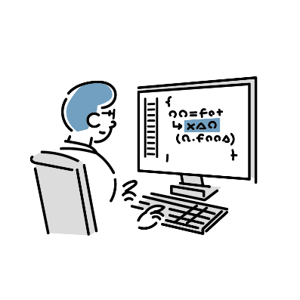
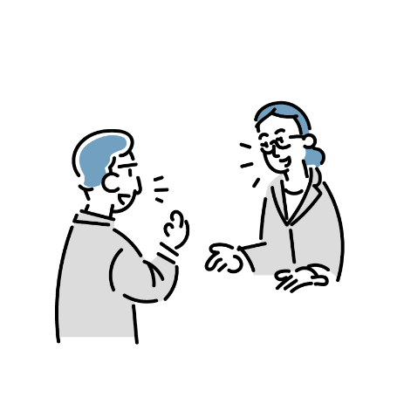

活躍しているエンジニアの共通点
プログラミング的思考力が高い
常に何か開発している
知識を発信している
検索力が高い

Slide 9

みんなのレベルアップを阻害しない為に・・・
授業ルール1：
先生が説明中は静かに聞く
他の人にも迷惑になり
自分にとっても有益な情報を聞き逃して
損することになるよ！！

Slide 10

みんなのレベルアップを阻害しない為に・・・
授業ルール2：
説明中以外は周りとの相談を推奨
相談し合うことはとても大切な能力です！
今の内にコミュニケーション能力を鍛えよう！
(授業に関係ない雑談ばかりはNG)

Slide 11
今回の講義目的
Java言語の理解と
コンパイル方法と出力方法の理解

Slide 12


今日の内容で出来るようになる事
Javaのプログラムを実行出来るようになる！
今おススメ
商品はこちら！
指定した文字を表示出来るようになる！

Slide 13
今回のキーワード
・Java
・コンパイル
・print()とprintln()

Slide 14
Javaって 何が作れるの？

Slide 15


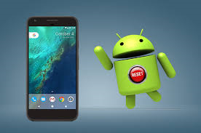
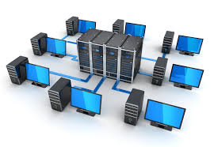

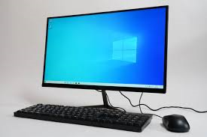


Slide 16
意外と結構多い

Slide 17

Javaで メリットあるの？

Slide 18

Windows PC 「〇」
MAC PC 「〇」
環境に依存せずプログラムが動かせる

Slide 19

オブジェクト指向である
・複数人での開発で作業効率があがる
・プログラムの管理を細かく行うことが出来る

Slide 20

就職・転職に強い

Slide 21
本授業はあくまで の勉強です
繰り返しますが
プログラム思考

Slide 22

開発する言語の選択肢の１つです！
お作法を理解すれば
他の言語の習得スピードが格段に上がります
勉強した先を見据えながら
学んでいきましょう！

Slide 23
まずは一緒に
開発環境を整えましょう！！
「00_環境設定」フォルダを
デスクトップにコピーしましょう！

Slide 24
～プログラムの基礎知識編～
プログラム実行までの流れ

Slide 25

～プログラム実行までの流れ～
なに使うの？？
どう使うの？？

Slide 26
～プログラム実行までの流れ～
なに使うの？？
書いたことしか
出来ない
どう使うの？？

Slide 27
～プログラム実行までの流れ～
Public static void main(String[] args){
System.out.println(“Hello”);
}

Slide 28
～プログラム実行までの流れ～
?
Public static void main(String[] args){
System.out.println(“Hello”);
}
ナニイッテルノコイツ

Slide 29
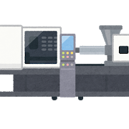
～プログラム実行までの流れ～
Public static void main(String[] args){
System.out.println(“Hello”);
}
０１０１０１１０００１
１１０１０００１０１０１
１１００１００１１１
Classファイル
翻訳機

Slide 30
～プログラム実行までの流れ～
Public static void main(String[] args){
System.out.println(“Hello”);
}
ok
０１０１０１１０００１
１１０１０００１０１０１
１１００１００１１１
マカセテ
翻訳機

Slide 31
～プログラム実行までの流れ～
Public static void main(String[] args){
System.out.println(“Hello”);
}
ok
０１０１０１１０００１
１１０１０００１０１０１
１１００１００１１１
これがコンパイル
翻訳機

Slide 32
～プログラム実行までの流れ～
ファイル名と同じクラスを読み込み
ファイル名：Test01.java
そのmainメソッドを実行
Test01クラス
mainメソッド
ファイル名とクラス名が
異なると読み込まないので注意！

Slide 33

～プログラム実行までの流れ～
ｐublic static void main(String[] args){
System.out.println(“Hello ”);
System.out.println(“ECC”);
}
mainメソッドダナ

Slide 34
～プログラム実行までの流れ～
セミコロン（;）で
1命令の終わりを明示
ｐublic static void main(String[] args){
System.out.println(“Hello ”);
System.out.println(“ECC”);
}
Helloを出力ダナ

Slide 35
～プログラム実行までの流れ～
セミコロン（;）で
1命令の終わりを明示
ｐublic static void main(String[] args){
System.out.println(“Hello ”);
System.out.println(“ECC”);
}
ECCを出力ダナ

Slide 36
～プログラム実行までの流れ～
ｐublic static void main(String[] args){
System.out.println(“Hello ”);
System.out.println(“ECC”);
}
1命令ずつ読んでいく
一気ニハ読メナイゾ

Slide 37
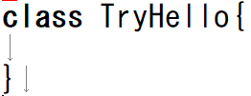

～いきなりプログラミング編～
↓同じものを作ってみましょう！↓
指定した
文字を表示する
プログラム
Hello ECC
クラス：
処理を行う部屋のようなもの

Slide 38
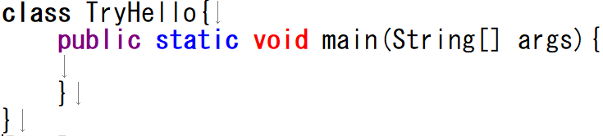

～いきなりプログラミング編～
↓同じものを作ってみましょう！↓
指定した
文字を表示する
プログラム
クラス：
処理を行う部屋のようなもの
Hello ECC
mainメソッド：
このクラスで最初に実行される
処理の塊のようなもの

Slide 39
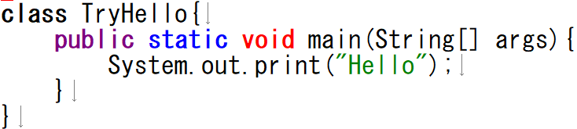
～いきなりプログラミング編～
↓同じものを作ってみましょう！↓
指定した
文字を表示する
プログラム
クラス：
処理を行う部屋のようなもの
Hello ECC
mainメソッド：
このクラスで最初に実行される
処理の塊のようなもの

Slide 40
理解出来ているか確認！
Q1.クラスってどういうもの？？
クラス：
mainメソッド：

Slide 41
理解出来ているか確認！
Q1.クラスってどういうもの？？
クラス：
処理を行う部屋のようなもの
mainメソッド：

Slide 42
理解出来ているか確認！
Q2.クラスってどこからどこまで？
クラス：
処理を行う部屋のようなもの
mainメソッド：

Slide 43
理解出来ているか確認！
Q2.クラスってどこからどこまで？
クラス：
処理を行う部屋のようなもの
mainメソッド：

Slide 44
理解出来ているか確認！
Q3.mainメソッドってどんなの？
クラス：
処理を行う部屋のようなもの
mainメソッド：

Slide 45
理解出来ているか確認！
Q3.mainメソッドってどんなの？
クラス：
処理を行う部屋のようなもの
mainメソッド：
このクラスで最初に実行される
処理の塊のようなもの

Slide 46
理解出来ているか確認！
Q4.mainメソッドってどこからどこまで？
クラス：
処理を行う部屋のようなもの
mainメソッド：
このクラスで最初に実行される
処理の塊のようなもの

Slide 47
理解出来ているか確認！
Q4.mainメソッドってどこからどこまで？
クラス：
処理を行う部屋のようなもの
mainメソッド：
このクラスで最初に実行される
処理の塊のようなもの

Slide 48
～いきなりプログラミング編～
print()とprintln()

Slide 49
print()とprintln()
プログラミング初めの第一歩！
コンソール上に指定した値を表示するものです。
print()：
コンソール上に指定した値を表示し
末尾で改行するものです。
println()：
構文
System.out.print(“表示したい文字")
System.out.println(“表示したい文字")

Slide 50
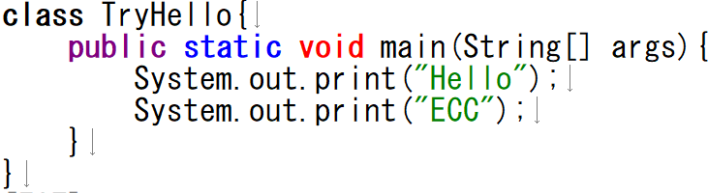
～いきなりプログラミング編～
（）内に記述された値を
コンソールに表示
出力結果
Hello

Slide 51
～いきなりプログラミング編～
（）内に記述された値を
コンソールに表示
出力結果
Hello
ECC!

Slide 52
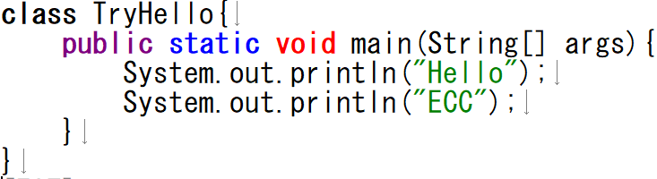
～いきなりプログラミング編～
↓同じものに変更してみましょう！↓
今度はpｒintlnだよ！
数字じゃなくLの小文字だよ！

Slide 53
～いきなりプログラミング編～
先程と出力結果の違いがわかるかな？
出力結果
Hello
ECC!

Slide 54
～いきなりプログラミング編～
（）内に記述された値を表示し
末尾で改行する
出力結果
Hello
改行

Slide 55
～いきなりプログラミング編～
（）内に記述された値を表示し
末尾で改行する
出力結果
Hello
改行
ECC!
改行

Slide 56
理解出来ているか確認！
Q1.print()ってどういうもの？？
print()：

Slide 57
理解出来ているか確認！
Q1.print()ってどういうもの？？
コンソール上に指定した値を表示するもの。
print()：

Slide 58
理解出来ているか確認！
Q2.print()の実行結果はどうなる？？
出力結果
コンソール上に指定した値を表示するもの。
print()：

Slide 59
理解出来ているか確認！
Q2.print()の実行結果はどうなる？？
出力結果
コンソール上に指定した値を表示するもの。
Hello
ECC!
print()：

Slide 60
理解出来ているか確認！
Q3.println()ってどういうもの？？
コンソール上に指定した値を表示するもの。
print()：
println()：

Slide 61
理解出来ているか確認！
Q3.println()ってどういうもの？？
コンソール上に指定した値を表示するもの。
print()：
コンソール上に指定した値を表示し
末尾で改行するものです。
println()：

Slide 62
理解出来ているか確認！
Q4.println()の実行結果はどうなる？？
出力結果
コンソール上に指定した値を表示するもの。
print()：
コンソール上に指定した値を表示し
末尾で改行するものです。
println()：

Slide 63
理解出来ているか確認！
Q4.println()の実行結果はどうなる？？
出力結果
コンソール上に指定した値を表示するもの。
Hello
改行
print()：
改行
コンソール上に指定した値を表示し
末尾で改行するものです。
ECC!
println()：

Slide 64
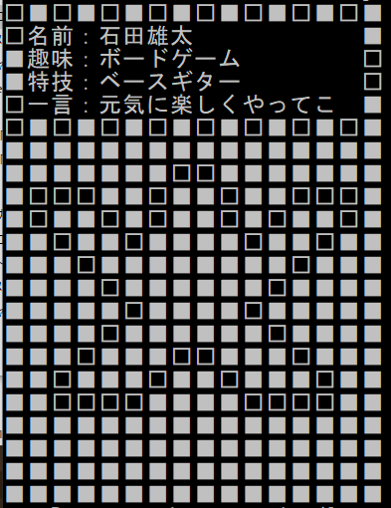
改めて自己紹介を
プログラムでやってみよう！

Slide 65
～質問について～
・質問は早めにすること！
・深夜や早朝、休日に質問しても答えられません。
・「どこが間違っているかわからない」も立派な質問
・ただし、考えなしに質問するのは勉強にならない。
悪い例：「どう書けば動きますか？」⇒ただ答えを聞いてるだけ
良い例：「〇〇だと思って△△を試したのですが、何が原因だと思いますか？」
・10分考えて前に進まなかったら高確率で突破しない。

Slide 66
課題を完成させる情報が揃いました！
チャレンジしてみましょう！

Slide 67
本日のまとめ！

Slide 68
理解出来ているか確認！
Q1.クラスってどういうもの？？
クラス：
mainメソッド：

Slide 69
理解出来ているか確認！
Q1.クラスってどういうもの？？
クラス：
処理を行う部屋のようなもの
mainメソッド：

Slide 70
理解出来ているか確認！
Q2.クラスってどこからどこまで？
クラス：
処理を行う部屋のようなもの
mainメソッド：

Slide 71
理解出来ているか確認！
Q2.クラスってどこからどこまで？
クラス：
処理を行う部屋のようなもの
mainメソッド：

Slide 72
理解出来ているか確認！
Q3.mainメソッドってどんなの？
クラス：
処理を行う部屋のようなもの
mainメソッド：

Slide 73
理解出来ているか確認！
Q3.mainメソッドってどんなの？
クラス：
処理を行う部屋のようなもの
mainメソッド：
このクラスで最初に実行される
処理の塊のようなもの

Slide 74
理解出来ているか確認！
Q4.mainメソッドってどこからどこまで？
クラス：
処理を行う部屋のようなもの
mainメソッド：
このクラスで最初に実行される
処理の塊のようなもの

Slide 75
理解出来ているか確認！
Q4.mainメソッドってどこからどこまで？
クラス：
処理を行う部屋のようなもの
mainメソッド：
このクラスで最初に実行される
処理の塊のようなもの

Slide 76
理解出来ているか確認！
Q5.print()ってどういうもの？？
print()：

Slide 77
理解出来ているか確認！
Q5.print()ってどういうもの？？
コンソール上に指定した値を表示するもの。
print()：

Slide 78
理解出来ているか確認！
Q6.print()の実行結果はどうなる？？
出力結果
コンソール上に指定した値を表示するもの。
print()：

Slide 79
理解出来ているか確認！
Q6.print()の実行結果はどうなる？？
出力結果
コンソール上に指定した値を表示するもの。
Hello
ECC!
print()：

Slide 80
理解出来ているか確認！
Q7.println()ってどういうもの？？
コンソール上に指定した値を表示するもの。
print()：
println()：

Slide 81
理解出来ているか確認！
Q7.println()ってどういうもの？？
コンソール上に指定した値を表示するもの。
print()：
コンソール上に指定した値を表示し
末尾で改行するものです。
println()：

Slide 82
理解出来ているか確認！
Q8.println()の実行結果はどうなる？？
出力結果
コンソール上に指定した値を表示するもの。
print()：
コンソール上に指定した値を表示し
末尾で改行するものです。
println()：

Slide 83
理解出来ているか確認！
Q8.println()の実行結果はどうなる？？
出力結果
コンソール上に指定した値を表示するもの。
Hello
改行
print()：
改行
コンソール上に指定した値を表示し
末尾で改行するものです。
ECC!
println()：

Slide 84
print()とprintln()
プログラミング初めの第一歩！
print()：
コンソール上に指定した文字を表示するものです。
println()：
コンソール上に指定した文字を表示し
末尾で改行するものです。
構文
System.out.print(“表示したい文字")
System.out.println(“表示したい文字")

Slide 85
今日の内容で出来るようになった事
Javaのプログラムを実行出来るようになる！
今おススメ
商品はこちら！
指定した文字を表示出来るようになる！

